Slide 1

SOLID
Princípios da Programação Orientada a Objetos

Slide 2
SRP - Single responsibility principle
Princípio da Responsabilidade Única - Uma classe deve ter um, e somente um, motivo para mudar.

Slide 3
OCP - Open/closed principle
Princípio do Aberto/Fechado - Você deve ser capaz de estender um comportamento de uma classe sem a necessidade de modificá-lo.

Slide 4
LSP - Liskov substitution principle
Princípio da substituição de Liskov - As classes derivadas devem ser substituíveis por suas classes bases.

Slide 5
ISP - Interface segregation principle
Princípio da segregação de interfaces - Muitas interfaces específicas são melhores do que uma interface única geral.

Slide 6
DIP - Dependency inversion principle
Princípio da inversão de dependência - Dependa de abstrações e não de implementações.

Slide 7
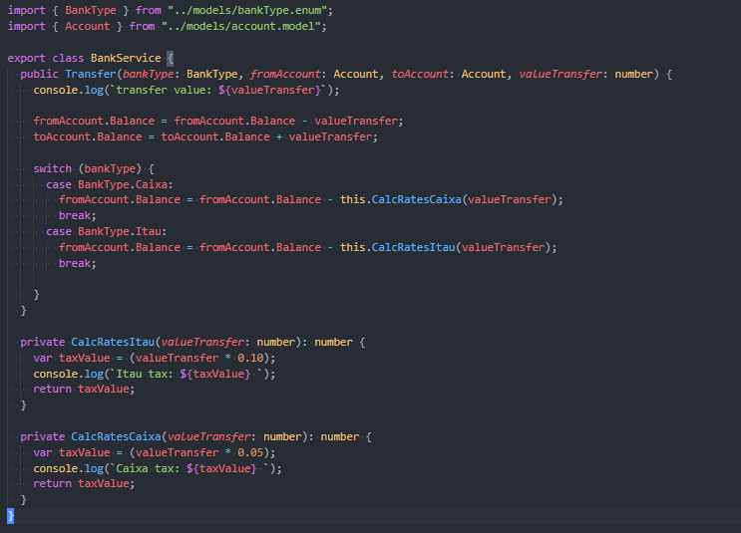
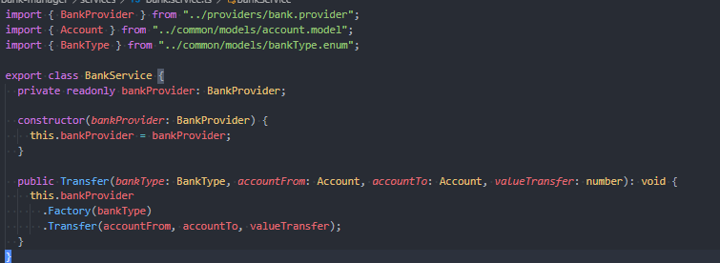
Exemplo

